Slide 1
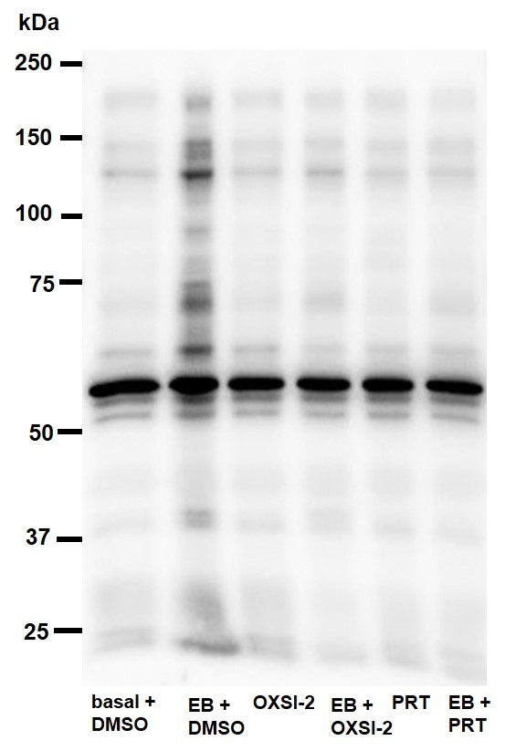
A
B
C
D
E
Fig. S4

